Slide 1
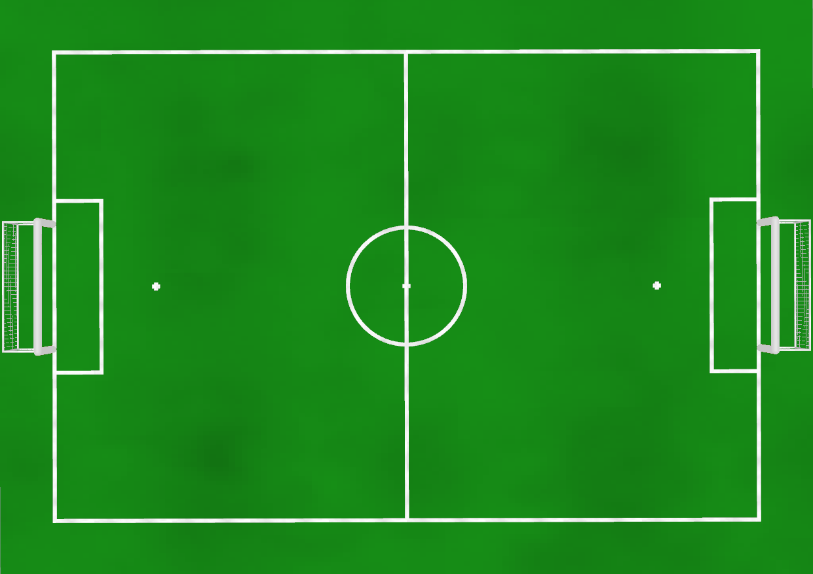
I
E
I
H
G
B
F
D
C
A

